Slide 1

Nexo Sísmico
INVESTIGACIÓN ACADÉMICA APLICADA · BECA AI TALENT (AECODE)
Estimación preliminar de derivas sísmicas en edificios aporticados de concreto armado: verificación NSR-10 automatizada y aprendizaje automático
Lucero · Alexis · Nicolás Infante · Jean Piere · Joseph
Demo Day · 24 de octubre de 2026
Notes:
Somos Nexo Sísmico. Nuestro proyecto es una investigación aplicada: estimar de forma preliminar las derivas sísmicas de edificios aporticados de concreto, para comparar alternativas de predimensionamiento sin rehacer un modelo completo cada vez.

Slide 2
Cada alternativa cuesta un modelo completo
Para saber si una configuración de pórticos cumple la deriva, el ingeniero repite el ciclo completo:
espectro, pesos, fuerzas, modelo en SAP2000, derivas y revisión normativa.
Muchas alternativas no cumplen y se descartan después de todo ese trabajo.
1 500
estructuras E.030 generadas y analizadas en OpenSees
45 %
superan el límite de deriva (668 de 1 500)
1,0 %
de hpi: límite de deriva NSR-10 (A.6.4)
Notes:
El problema: en el predimensionamiento cada alternativa obliga a repetir espectro, pesos, fuerzas, modelo y revisión de derivas. En nuestra base paramétrica de 1 500 edificios, el 45 % supera el límite de deriva: es trabajo que se pudo descartar antes.

Slide 3



Pregunta de investigación
¿Con qué precisión puede Random Forest estimar las derivas máximas de familias de edificios aporticados no utilizadas en el entrenamiento, y qué ventaja ofrece al comparar alternativas de predimensionamiento?
Generar
Automatizar
Evaluar
familias paramétricas y analizarlas en OpenSees (E.030)
la verificación NSR-10 con datos de SAP2000
Random Forest en familias y plantas no vistas
Notes:
Nuestra pregunta: ¿con qué precisión puede Random Forest estimar las derivas de edificios que no vio al entrenar, y qué ventaja ofrece? Para responderla generamos familias paramétricas, automatizamos la verificación NSR-10 y evaluamos solo con edificios nuevos.

Slide 4




Cuatro ejes de la beca en un mismo flujo
Inteligencia artificial
Automatización
Random Forest en familias no vistas; Gradient Boosting y referencias como comparación
Módulo NSR-10 en Python; bot de Telegram en n8n como interfaz propuesta
Simulación
Datos
OpenSees para la base E.030; SAP2000 y algoritmo OpenSees del profesor para NSR-10
Base E.030 (1 500 estructuras) y base NSR-10 (18 + 1 casos) con trazabilidad del origen
Notes:
El proyecto integra los cuatro ejes de la beca: inteligencia artificial con Random Forest, automatización con el módulo NSR-10 y el bot, simulación con OpenSees y SAP2000, y datos con dos bases trazables.

Slide 5
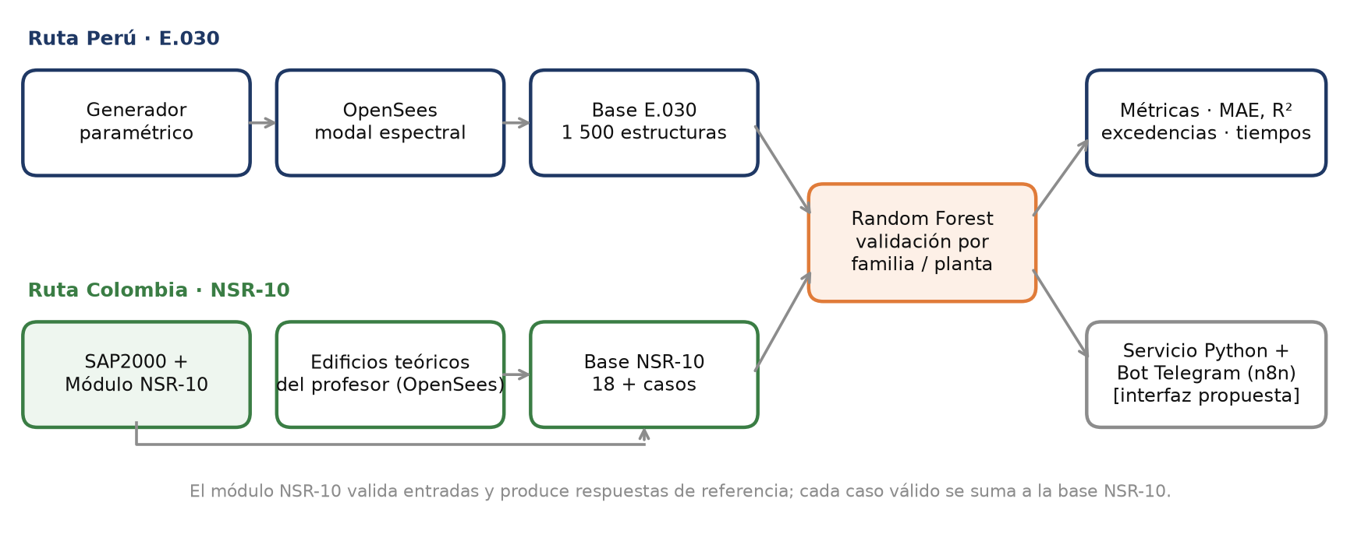
Arquitectura: una pregunta, dos rutas de evidencia
Las rutas no se mezclan: E.030 (Perú) y NSR-10 (Colombia) difieren en espectro, límite de deriva e hipótesis. Comparten el método de aprendizaje y evaluación.
Notes:
La arquitectura tiene dos rutas que no se mezclan porque las normas difieren: la ruta E.030, con 1 500 edificios paramétricos en OpenSees, y la ruta NSR-10, con el módulo de verificación y los edificios del profesor Rojas Vallejo. Ambas alimentan el mismo método de evaluación.

Slide 6
Módulo NSR-10: del JSON al dictamen
1
2
3
4
5
6
Validar
Espectro
FHE
Derivas
Estabilidad
Registro
campos, rangos y 12 combinaciones
Sa(T), Ta, Cu·Ta (A.2, A.4.2)
Vs, k, fuerzas por piso (A.4.3)
12 combinaciones + torsión accidental 5 %
Q (P-Δ), torsión 1aP, R (A.3.3)
reporte y fila para la base de datos
Entrada: sitio (Aa, Av, Fa, Fv, TL), grupo de uso, R0, geometría, pesos por piso, periodos de SAP2000 y desplazamientos en dos esquinas opuestas. Tiempo de cálculo: menos de 1 ms por caso.
Notes:
El prototipo es el módulo NSR-10 en Python. Recibe un JSON con el sitio, la geometría, los pesos y los resultados de SAP2000; primero valida y luego calcula espectro, fuerza horizontal equivalente, derivas de doce combinaciones con torsión accidental, estabilidad y R. Todo en menos de un milisegundo.

Slide 7



Tres pruebas: completa, incompleta y errónea
1 · Datos completos
2 · Falta un dato
3 · Dato erróneo
Edificio del curso, grupo 1, Piedemonte A (Bogotá)
Se eliminó el coeficiente Fv
Altura libre del piso 1 = 350
Vs = 23 250 kN
Deriva máx. 0,991 % ≤ 1,0 %
CUMPLE · 0,6 ms
Se detiene antes de calcular
«FALTA: sitio.Fv»
Rechazado: fuera de [1,8; 6,0] m
«¿está en centímetros?»
Notes:
Lo probamos con tres casos. Con datos completos, el edificio del curso da 23 250 kilonewtons de cortante y 0,99 % de deriva: cumple. Si falta un dato, como Fv, se detiene y dice cuál falta. Si un dato está mal, como una altura en centímetros, lo rechaza.

Slide 8
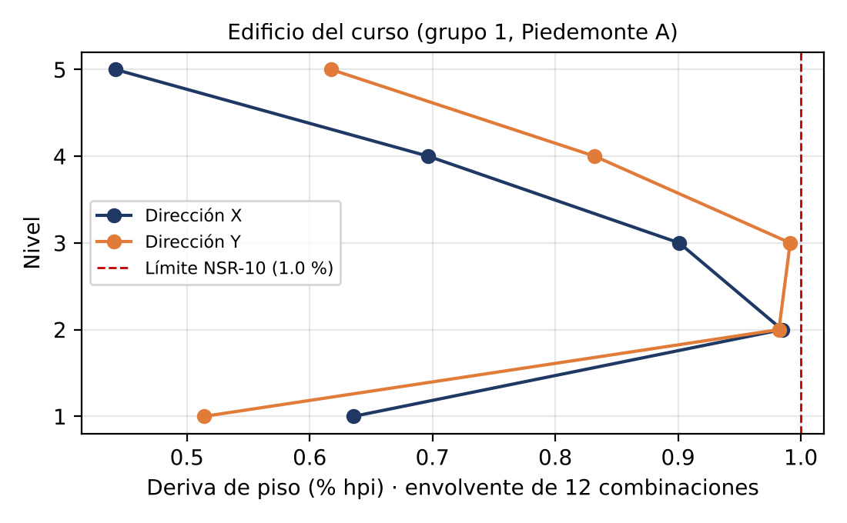
Reproduce el cálculo de referencia del curso
Magnitud | Excel + SAP2000 | Prototipo
Cortante basal Vs (kN) | 23 250 | 23 250
Fuerza en cubierta Fx (kN) | 7 361 | 7 361
Deriva máx. X / Y (% hpi) | 0,985 / 0,991 | 0,985 / 0,991
Índice de estabilidad Q | 0,0165 | 0,0165
Relación torsional (1aP) | 1,193 | 1,193
Coeficiente R | 5,0 | 5,0
Envolvente de 12 combinaciones en las esquinas E5 y A1. La relación torsional (1,193) queda cerca del umbral 1,2 de irregularidad.
Notes:
Validamos contra el cálculo de referencia del curso, hecho con Excel y SAP2000. El prototipo reproduce cortante, fuerzas, derivas, Q, relación torsional y R. La relación torsional de 1,19 queda muy cerca del límite de 1,2: un hallazgo útil para el diseñador.

Slide 9
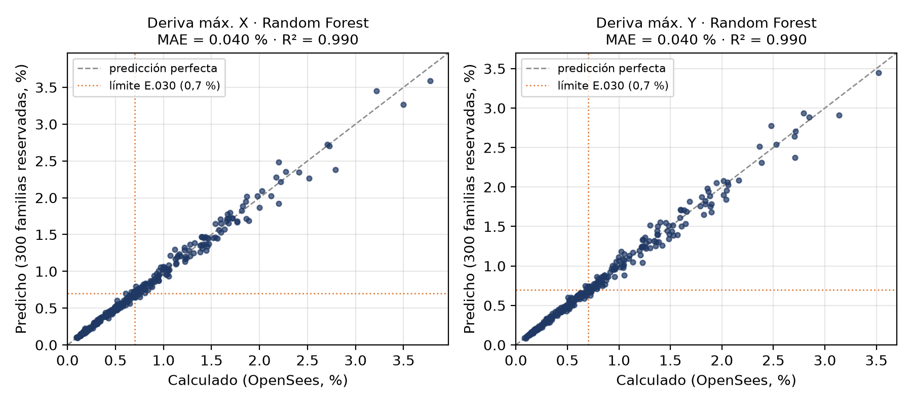
E.030: Random Forest acierta la deriva con R² 0,99
0,040 %
error medio de deriva (X e Y), en % de la altura de piso
137 de 146
Prueba única en 300 familias nunca vistas (1 200 para entrenar). Gradient Boosting, como comparación: R² 0,995, MAE 0,026 %, 139 de 146 excedencias.
edificios que exceden 0,7 % detectados; 2 falsas alarmas
Los no detectados tienen derivas reales de 0,70 % a 0,76 %: justo en el límite.
Notes:
Esta es la respuesta principal. Generamos y analizamos 1 500 edificios en OpenSees, entrenamos Random Forest con 1 200 y lo probamos una sola vez con 300 familias que nunca vio. Su error medio en la deriva fue de 0,04 puntos, con R² de 0,99, y detectó 137 de 146 excedencias; las que se le escapan están justo en el límite. Gradient Boosting, como comparación, mejora poco: lo que manda son los datos.

Slide 10

Base NSR-10: 18 edificios teóricos + 1 verificado
18
9
1
edificios del Prof. T. F. Rojas Vallejo (OpenSees)
plantas, 4 a 10 pisos, Bogotá, DES
caso del curso verificado con SAP2000
Nota del profesor
Varios resultados son teóricos: algunas plantas y luces no se resolverían con pórticos resistentes a momento en la práctica. Las plantas ausentes fallaron en el dimensionamiento del algoritmo de OpenSees. Por eso estos datos sirven para entrenar y comparar, no como diseños.
Notes:
Para la ruta colombiana usamos 18 edificios que diseñó el profesor Rojas Vallejo con su algoritmo en OpenSees, más el caso del curso. Varios son teóricos, así que sirven para entrenar y comparar, no como diseños.

Slide 11
NSR-10: con 18 edificios, −39 % de error de deriva
−39 %
error de deriva frente a predecir la media
32 ms
por predicción; entrenar toma 0,4 s
Validación dejando una planta completa fuera (9 pliegues).
Notes:
Con plantas NSR-10 que nunca vio, el error de deriva de Random Forest fue de 0,086 puntos en X y 0,101 en Y: un 39 % menos que predecir la media.

Slide 12
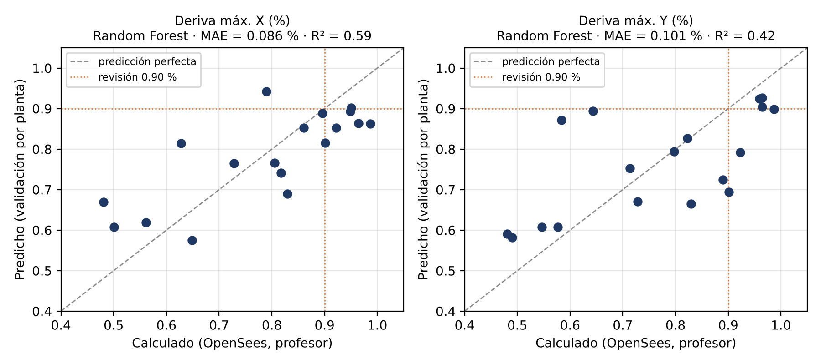
NSR-10: con pocos datos, útil solo para priorizar
3 de 7
edificios con deriva ≥ 0,90 % detectados por el modelo
0
falsas alarmas; el modelo subestima los casos más cercanos al límite
Deriva calculada (OpenSees, profesor) frente a predicha por Random Forest en plantas no vistas.
Notes:
Con 18 edificios, el modelo detectó tres de siete casos cerca del límite y no dio falsas alarmas. Con tan pocos datos solo sirve para ordenar alternativas; por eso el siguiente paso es ampliar la base colombiana con casos verificados.

Slide 13




Limitaciones que condicionan los resultados
Base NSR-10 pequeña y teórica
Dominio E.030 acotado
18 edificios; varias configuraciones no serían viables en pórticos reales
2 a 5 pisos, secciones brutas, sin P-Delta; el modelo no extrapola fuera de ese rango
Ahorro de tiempo no cronometrado
Bot sin backend conectado
Se midió el cálculo (ms), no el flujo completo en SAP2000
Los flujos de n8n esperan el servicio Python con el predictor
Notes:
Las limitaciones: la base NSR-10 es pequeña y teórica; el modelo E.030 solo vale de 2 a 5 pisos y con sus hipótesis de rigidez; no cronometramos el flujo completo en SAP2000, así que no afirmamos un porcentaje de ahorro; y el bot todavía no está conectado al predictor.

Slide 14
Conclusiones y siguientes pasos
1
El módulo NSR-10 reproduce el cálculo de referencia y bloquea datos incompletos o erróneos antes de calcular.
Siguientes pasos
Ampliar la base NSR-10 con casos verificados
Conectar módulo y predictor al bot de Telegram
Cronometrar el flujo completo para medir el ahorro
2
En 300 familias E.030 no vistas, Random Forest estimó la deriva con R² 0,99 y detectó 137 de 146 excedencias.
3
Con 18 edificios NSR-10 el error baja 39 %, pero solo detecta 3 de 7 casos al límite: los datos mandan más que el algoritmo.
Notes:
En conclusión: el módulo NSR-10 reproduce el cálculo de referencia y filtra datos malos; con 1 500 edificios, Random Forest estima la deriva de familias nuevas con R² de 0,99, y con 18 solo sirve para priorizar. Siguientes pasos: ampliar la base NSR-10, conectar el bot y medir el ahorro de tiempo.

Slide 15

Equipo y herramientas
Lucero
Alexis
Nicolás Infante
Jean Piere
Joseph
Planteamiento académico
Generación paramétrica y OpenSees
Módulo NSR-10 y SAP2000
Datos, modelos E.030 y bot n8n
Validación y coordinación
Herramientas
Python · OpenSeesPy · SAP2000 · scikit-learn · n8n · Telegram · asistentes de IA generativa para programación · Obsidian · GitHub · Discord · Miro
Profesor de apoyo: Thomas Federico Rojas Vallejo (Universidad Nacional de Colombia), algoritmo de diseño NSR-10 en OpenSees.
Notes:
Somos Lucero, Alexis, Nicolás, Jean Piere y Joseph. Agradecemos al profesor Thomas Rojas Vallejo por sus datos. Gracias.

